Slide 1
從漢朝黃香的故事學習孝道 （孝親）
小學組亞軍
學校：保良局西區婦女福利會馮李佩瑤小學
組員：黃晧怡老師

Slide 2
學習重點
內容概要 | 通過讓學生學習古今故事和代入有關情境及角色，了解孝順的重要性，從而在日常生活中實踐傳統中華文化中「孝親」的精神。
學習目標 | 了解中華文化中「孝親」的意義。（知識） 了解故事《扇枕溫衾》的內容大意。（知識） 培養學生仁愛和責任感兼備的情操。（態度） 學會感恩家人的養育之恩。（態度） 應用所學，承諾會孝順長輩和家人，並作出相應行動。（能力）
價值觀和態度 | 仁愛、責任感、孝親、同理心、尊重他人、珍惜生命、感恩

Slide 3
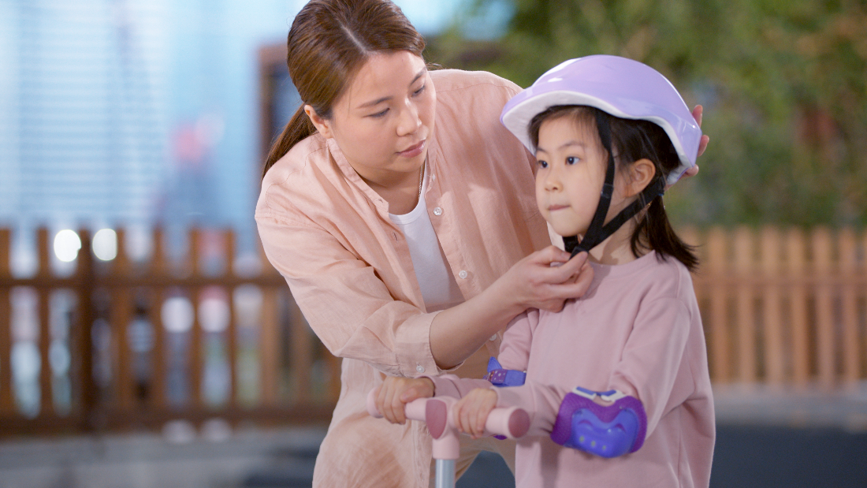
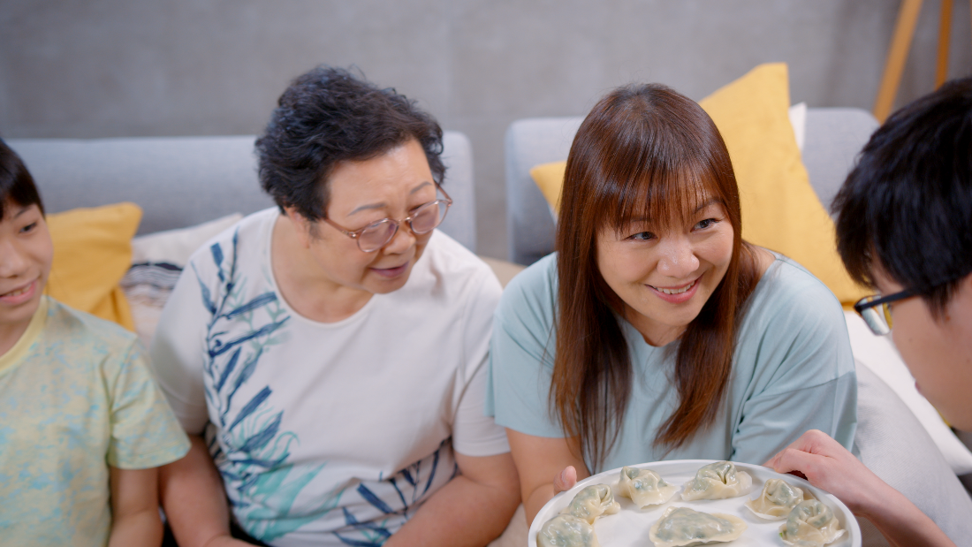
有家人（包括長輩、家人、其他親人及照顧者）疼愛的孩子是幸福的。家人從小養育我們，教導我們很多的事情。
家人對我們的愛和照顧無微不至，讓我們成為一個越來越有能力的孩子。
我可以怎樣報答他們對我的愛呢？

Slide 4
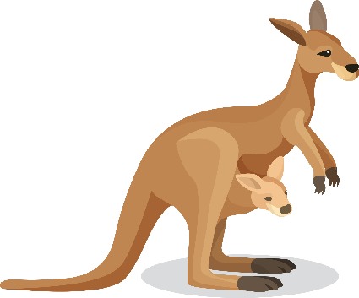
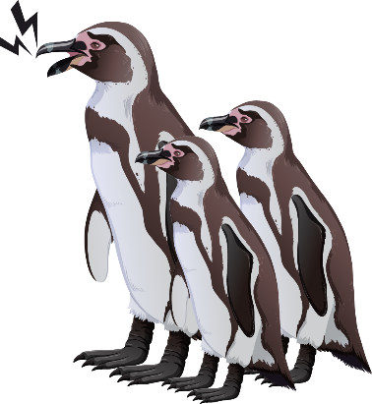
動物爸媽也會悉心照顧自己的小孩子
袋鼠肚子上的口袋有甚麼作用？
袋鼠肚子上的口袋叫做育兒袋，是袋鼠媽媽用來哺育小袋鼠的。
小袋鼠出生的時候非常小，身長不到2厘米，體重不過1克。
袋鼠媽媽的育兒袋就是為了保護幼小的袋鼠。
小袋鼠剛生下來時，就生活在這個育兒袋裏，直到六七個月的時候才開始短時間地離開育兒袋學習生存，但仍活動在媽媽的附近，
以便隨時獲取幫助和保護。
黑腳企鵝爸爸在其他企鵝企圖入侵溫暖的小家時，為了守護自己的妻兒，牠會吶喊威嚇對方，甚至和對方激烈地互啄鬥毆。
除此之外，模範好爸爸還會尋找地理位置最好的巢穴、收集築巢材料，也會跟著黑腳企鵝媽媽齊心一起孵蛋和照顧小企鵝。

Slide 5
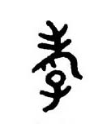
（引起動機） 熱身活動 （一） ： 考考你
「孝」的部首是「子」
字形：上面有位老人，
下面有位小孩子。
結構意義：小孩子背負着老人，或是用手攙扶着老人。
你知道「孝」字結構包含甚麼意思嗎？
孝
「孝」的本義是尊敬和侍奉長輩和家人，是一種中國傳統美德。
在中國文化中的「孝道」，是指個人對長輩和家人自然流露的感情。
「孝」字
古字字形
「孝」字
現代寫法
Notes:
教師錦囊：
教師展示「孝」字，從「孝」字的結構特點，帶出「孝」的意思：
「孝」的部首是「子」，字形像上面有位老人，下面有位小孩子，表示小孩子背負着老人，或是用手攙扶着老人；
所以「孝」的本義是尊敬和侍奉家人、長輩，是中華傳統美德。在中國文化中的「孝道」，就是指個人對家人長輩自然流露的感情。

Slide 6
（引起動機） 熱身活動 （二） ： 說一說
你知道「孝」字可以組成甚麼詞語嗎？
孝順
孝敬
孝心
孝道
忠孝……
Notes:
熱身活動：說一說
教師邀請同學於一分鐘內用「孝」字組成詞語，讓學生說出詞義，讓學生對「孝」的意義有初步的認識，例如：孝順、孝敬、孝心、孝道、忠孝、盡孝等。
教師也可先讓同學在家預備有關「孝」的例子/小故事/新聞回校分享。

Slide 7
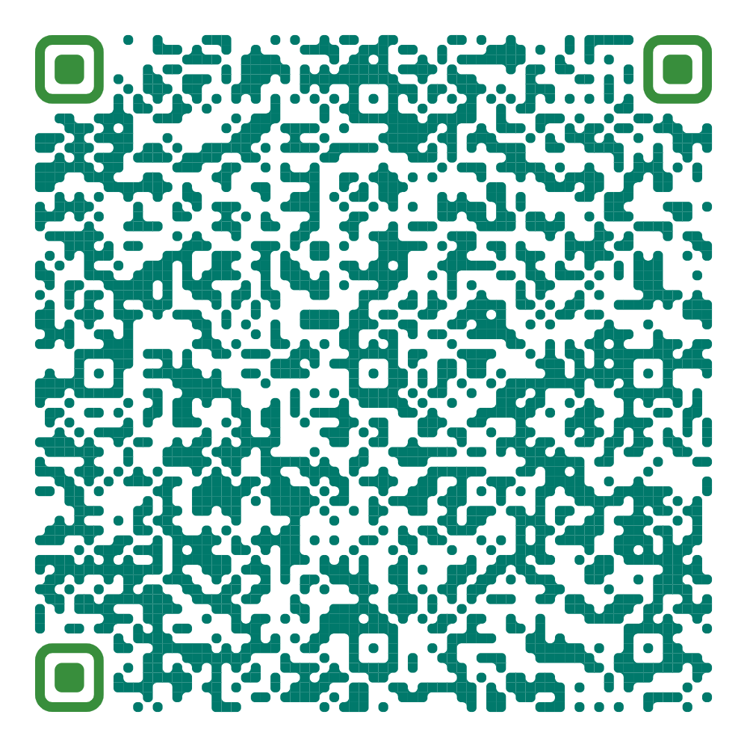
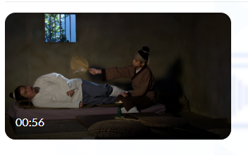
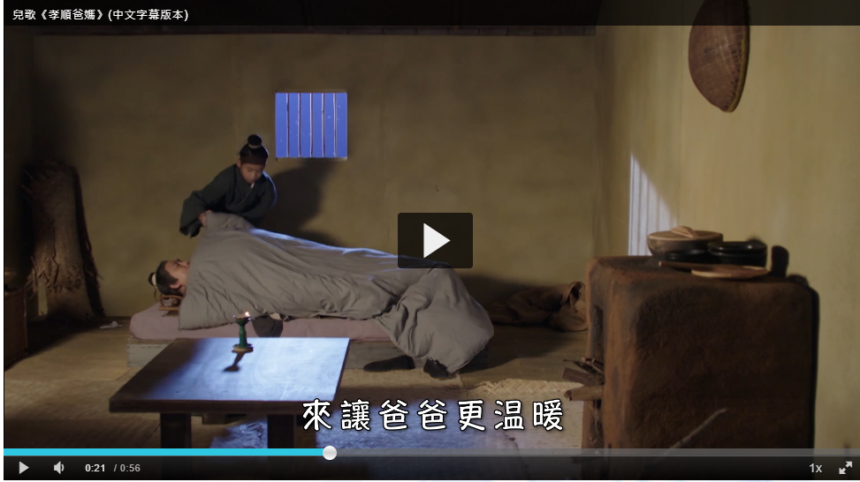
教學活動 （一） 學習二十四孝的故事： 黃香「扇枕溫衾」 A： 兒歌《孝順爸媽》 https://emm.edcity.hk/media/%E5%85%92%E6%AD%8C%E3%80%8A%E5%AD%9D%E9%A0%86%E7%88%B8%E5%AA%BD%E3%80%8B/1_qyckkw55
歌詞描述黃香孝順父親的情境，鼓勵學生孝順家人。
Notes:
歌詞參考：
夏日汗濕透，找一把扇子，
來為爸爸趕走，蚊子陣陣寒風到，
暖一暖被窩，來讓爸爸更溫暖。
欣賞小黃香多孝順，讓爸爸開心多好！
現在抱一抱，親親爸媽，對爸媽多一點愛！

Slide 8
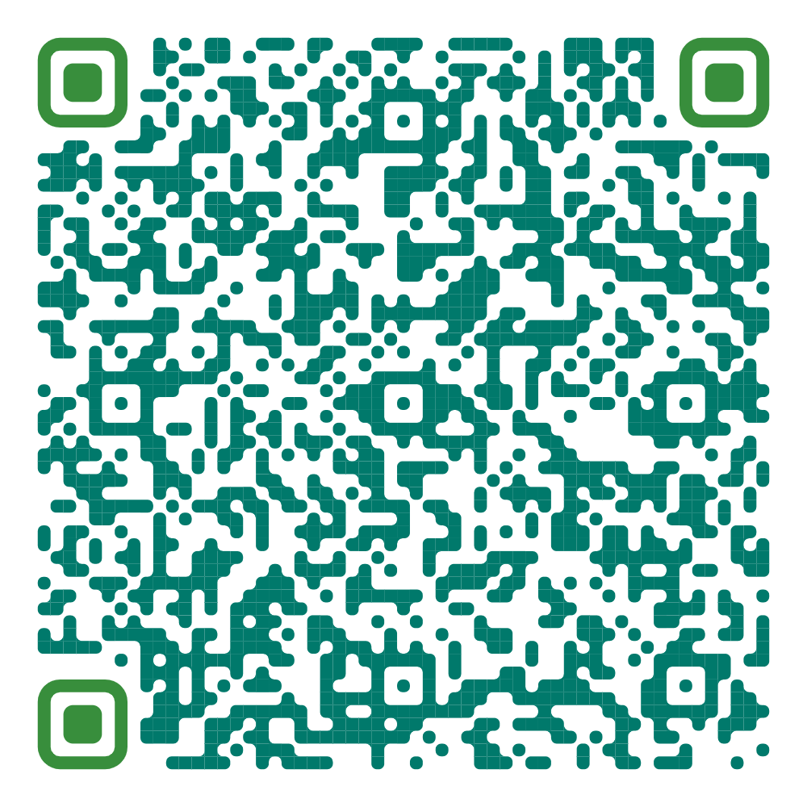
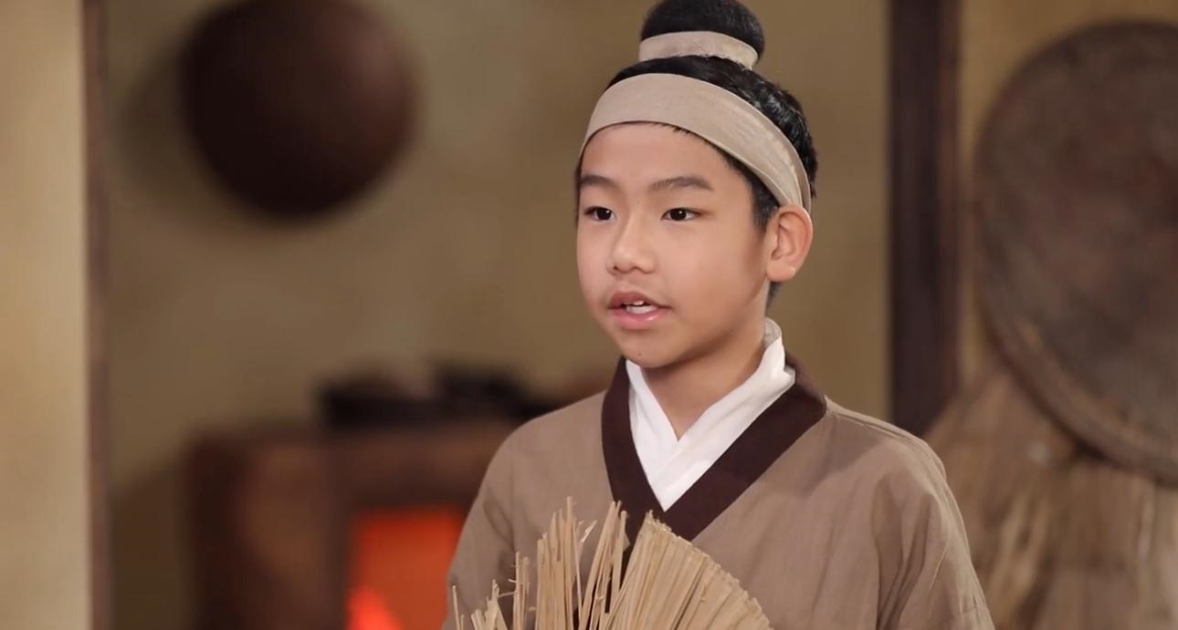
教學活動 （一） 學習二十四孝的故事： 黃香「扇枕溫衾」 B： 觀賞影片：
https://emm.edcity.hk/media/%E5%AD%9D%E9%A0%86%E7%9A%84%E9%BB%83%E9%A6%99/1_mijqs7ht
孝順的黃香
主角穿越時空，回到古代認識黃香。藉着這個故事，鼓勵學生孝順家人。
Notes:
教師錦囊：
藉觀賞動畫內容，教師引導學生細心留意黃香故事的內容，帶出黃香的孝心行為是值得學習並思考以下問題。
你認為黃香孝順父親嗎？他做了甚麼？
參考答案：黃香很孝順，他夏天的時候每晚都為父親扇涼枕蓆，把蚊子趕跑；冬天時用自己的體溫來暖父親用的被窩和褥子，然後才請父親上床休息。
2. 如果你是黃香的家人，你會感到高興嗎？為甚麼？
參考答案：高興，因為他不但勤勞刻苦，更懂得關心他人。
3. 想想看，你可以用甚麼方式向家人報親恩呢？
參考答案：(學生自由作答)

Slide 9
教學活動 （一） 學習二十四孝的故事： 黃香「扇枕溫衾」
C1 ：利用六何法 6W Thinking Skills來分析故事
主題
何時 （時間）
何地 （地點）
何人 （人／動植物）
如何 （怎樣做／ 結果怎樣）
為何 （為甚麼）
何事 （做甚麼）
Notes:
教師錦囊：
老師可讓學生以二人一組的形式，利用六何法分析黃香《扇枕溫衾》的故事內容。
完成第一部分後，老師可讓學生想想用甚麼方式向家人報親恩。

Slide 10
教學活動 （一） 學習二十四孝的故事- 黃香「扇枕溫衾」 利用六何法 6W Thinking Skills 來分析故事：
教師錦囊：
黃香
《扇枕溫衾》
漢朝
家中
黃香和爸爸
先做好自己，
再想想如何報答家人。
因為黃香從心出發，
學習感謝家人為我們付出，
答謝家人的恩情。
夏天的時候，黃香幫父親把床扇涼，讓他更容易入睡。冬天的時候，在父親睡覺前，黃香幫父親暖被。

Slide 11
教學活動 （一） 學習二十四孝的故事： 黃香「扇枕溫衾」
注釋
1.香：東漢時代的孝子，姓黃名香。
2. 温席：温暖枕席。
三字經（節錄）
香¹九齡，能温席²，孝於親，所當執³。
《三字經》，教孩子求學和做人的道理，介紹各種基礎知識與歷朝史事，三字一句，琅琅上口，容易記憶，從古至今都在社會上廣泛流傳。《三字經》，特別強調孝悌之道，明確指出「首孝悌，次見聞」，學做人比學知識更重要。這裏節選了「黃香温席」的故事，讚賞黃香孝順家人的行為，作為「孝悌」的具體例子。
節選的這部分強調孩子應該從家庭開始學習養德，孝順家人。對家人孝敬，家人對兒女有養育之恩，為兒女的成長付出甚多；人若要做到「事家人，能竭其力」，實在是自然不過的事。孔子認為「孝悌也者，其為仁之本與」，孝悌是行仁的基礎，是維繫良好人倫關係的根本。
Notes:
教師錦囊：
教師可解釋黃香《扇枕溫衾》故事的出處，並帶出故事的意義。
資料來源： 《郁文華章—中華文化學與教資源套》（小學篇） （2020年）
https：//www.edb.gov.hk/tc/curriculum-development/kla/chi-edu/resources/primary/lang/culture.html

Slide 12
教學活動 （一） 學習二十四孝的故事- 黃香「扇枕溫衾」
C2 ：演一演（情境題－角色扮演）
家人工作忙碌，常感到背痛，但他們仍要每天外出工作／到市場買菜做飯／做家務，你可以為他們做甚麼？
弟弟／妹妹不會做家課，但家人正忙碌當中，你會怎樣幫助弟妹，從而幫助家人？
如遇到與家人意見不合的時候，我們應怎樣做？
Notes:
教師錦囊：
教師可提供情境，請學生以二人一組的形式，思考解決方法，再讓學生在全班前，以角色扮演表達。
(參考例子，學生可自行發揮)
1. 家人工作忙碌，常感到背痛，但他們仍要每天到市場買菜做飯，你可以為他們做甚麼？
參考答案：我們先做好自己，不用家人擔心，然後可以做很多事情報答家人，例如，關心家人、替家人按摩、以自己的能力去幫忙做家務等工作。
2.弟弟／妹妹不會做家課，但家人正忙於工作或做家務，你會怎樣幫助弟妹，從而減輕家人的負擔？
參考答案：我們愛護弟妹，不與弟妹爭執，用自己的能力去教弟妹做功課，以減輕家人的負擔。
3. 如遇到與家人意見不合的時候，我們應怎樣做？
參考答案：我們尊重家人，可先聆聽家人的意見，也坦白說出自己的意見和感受，讓家人替我們分析。
教師總結：
父母長輩對我們的愛和照顧無微不至，是我們堅強的後盾。作為家庭的一分子，我們應該互相體諒各成員的辛勞，盡自己的能力，分擔家中事務，即使有意見不合的時候，也以尊敬包容的態度去聆聽及表達。

Slide 13
中華文化-孝道
孝是美德的基本
儒家崇尚孝道，「百行以孝為先」，「孝」是「仁」之本。
《論語》-論孝
要供養、尊敬、禮待父母和長輩，同時要對家庭有承擔，還有肩負繼承父親志向的責任。
中華民族的傳統美德「長幼有序」，對家人以至先人表達感恩報答。
《三字經》裏有「融四歲，能讓梨」的故事，主角是生於東漢末年的孔融於四歲的時候，他就懂得禮讓兄長的道理，將梨讓給兄長。
花木蘭，是北朝詩歌《木蘭辭》描述的一位以少女扮男裝代替年老的父親參軍，盡職盡責，救國為家。
Notes:
參考自：《郁文華章—中華文化學與教資源套》（小學篇） （2020年）
https：//www.edb.gov.hk/tc/curriculum-development/kla/chi-edu/resources/primary/lang/culture.html
教育局 課程發展處中華經典名句（小學）
https：//www.edb.gov.hk/attachment/tc/curriculum-development/kla/chi-edu/chinese-culture/Proverb-C1-03_pri.pdf

Slide 14
教學活動 （二） 學習現今孝順的故事
閱讀現代的孝順故事
[按：建議教師與學生一同閱讀現代的孝順故事，讓學生了解中華傳統美德於現代社會的應用，或參考教育局課程發展處德育、公民及國民教育組的價值觀教育動畫資源----中華美德通古今-傳統美德與正面價值觀學習資源套中有關「孝」的單元主題]
https://www.edb.gov.hk/tc/curriculum-development/4-key-tasks/moral-civic/L_and_T/VE_Short_film/VE_Motion_Graphic/VE_Motion_Graphic.html
Notes:
教師錦囊：
教師將學生分三至四人一組，提供兩篇不同的新聞，給予不同的組別。
教師讓學生利用六何法 6W Thinking Skills來思考，討論新聞中的人物如何孝順家人。

Slide 15
教學活動 （二） 學習現今孝順的故事
觀看新聞或短片
[按：建議教師播放/展示現代孝順故事的片段或新聞，引導學生認同孝順的意義，以及把傳統中華美德應用到現實生活當中。]

Slide 16
體驗活動 （一）懷孕初體驗
無論男女學生，均需將氣球塞進衣服內一整天，模擬大腹便便的母親。
學生不論於上課、去洗手間或用餐期間，均需要掛著「氣球寶貝」 ，守護「寶貝」一整天，感受當媽媽懷孕的過程、不便。

Slide 17
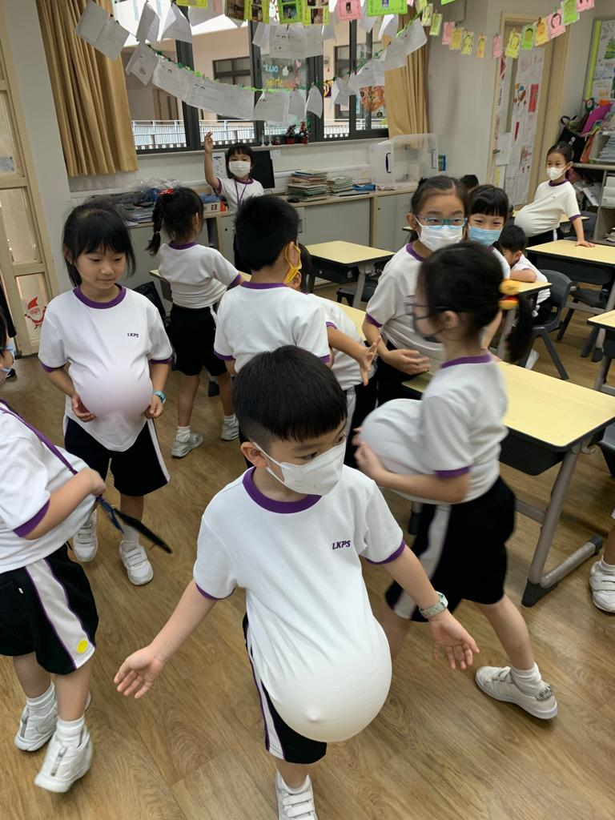
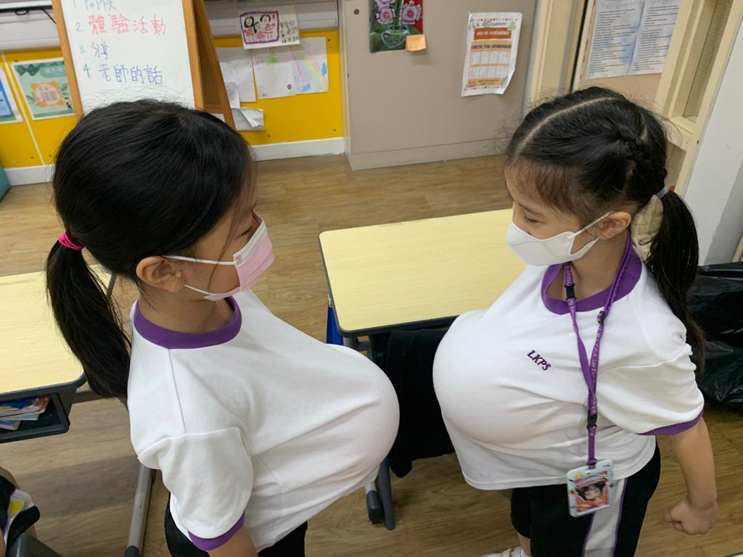
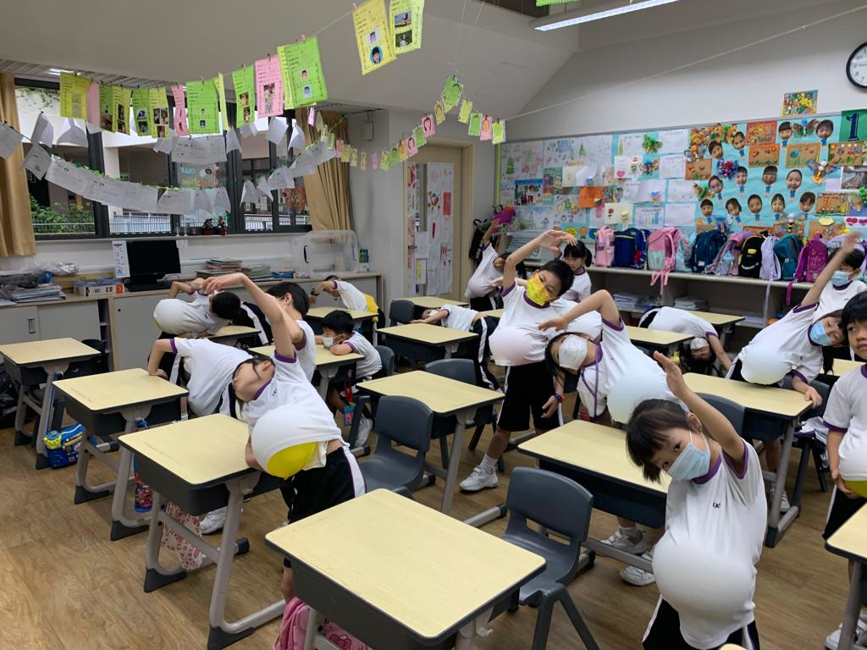
延伸活動（一）： 懷孕初體驗

Slide 18
延伸活動（一）： 懷孕初體驗
感恩紀錄
為了體會媽媽懷孕的心情，我決定在身上掛著一個氣球，守護我的「寶貝」一整天。
今天「護氣球」的時候，要克服的困難是：
___________________________________________________
訪問爸媽任務：
1 ）媽媽在懷孕的過程中，有甚麼感受？
___________________________________________________
2）爸爸媽媽在養育你的過程中，最辛苦的一件事是甚麼？
___________________________________________________
___________________________________________________
「護氣球」方知家人恩。我想孝順家人，並跟他們說：
______________________________________________________________________________________________________
這是我有了「寶貝」的照片。這是我和寶貝氣球一起經歷了一天的考驗。
Notes:
教師錦囊：
1. 學生把一個氣球放在衣服中，成為正式的「一日媽媽」。
2. 學生要照顧的不是氣球，而是他們珍貴的寶貝孩子，你要時刻想到它、保護它。
3. 學生在懷孕時，感受當媽媽的辛苦與心情。不能傷害自己和他人肚中的氣球寶貝。
4. 拍下學生當媽媽的照片。
5. 提醒學生注意安全、克服用餐、打掃等困難。
6. 學生完成體驗活動後，完成工作紙，表達自己的感受，並訪問爸爸媽媽養育我們的感受。
提問建議：
你懷着氣球時，有甚麼感覺？為甚麼？
參考答案：很緊張/麻煩，走路時要很小心，害怕氣球會破掉；坐下的時候腰也要挺直，很疲累。
你希望放下氣球嗎？為甚麼？
參考答案：不希望，因為這是我的「寶貝」，我要保護他。 / 希望，因為我已經很累了。
你知道你在媽媽的肚子裏住了多久才出生嗎？
參考答案：大約40周。
4. 你覺得媽媽疲累嗎？這麼疲累，為甚麼媽媽們堅持生下我們？
參考答案：累，因為媽媽很疼愛和珍惜自己的孩子。
老師總結： 透過體會懷孕和保護肚子中「寶貝」的經歷，我們明白到當初媽媽懷孕的過程和當中的不便，也體會家人養育自己的辛勞，因此我們要對父母存感恩的心。

Slide 19
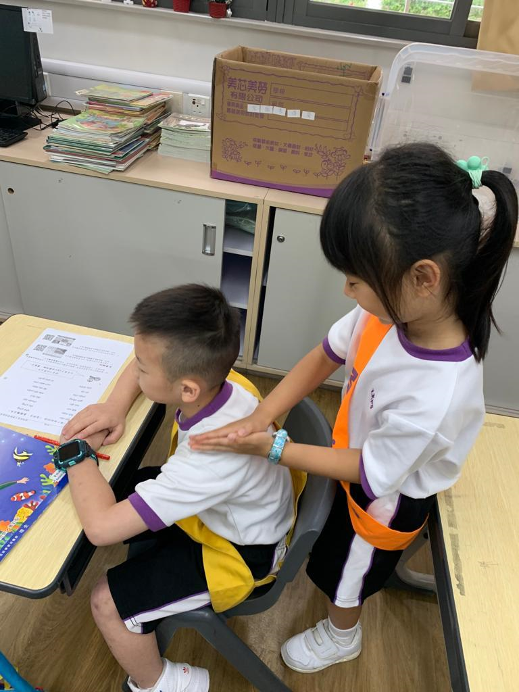
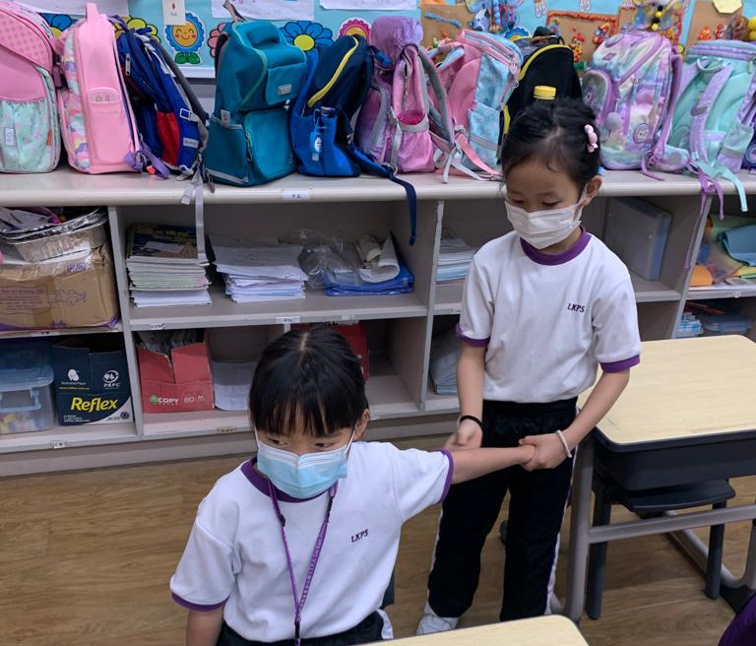
延伸活動（二）： 家中實踐行動
活動透過讓學生懷著感恩、真誠的心為家人按摩、搥背及奉茶，學習孝順家人，體會中華傳統文化，推廣孝道文化
學生可與其他同學互相練習，練習如何為家人按摩、搥背及奉茶
為家人按摩、搥背及奉茶時侯，可在過程中關心家人，報答親恩
實踐報恩行動，幫忙在家中做家務，減輕家人的辛勞
家務項目： 例如： 洗碗、 掃地等 | 星期一 | 星期二 | 星期三 | 星期四 | 星期五 | 星期六 | 星期日

Slide 20
總結：我們明白了……
我們珍惜每一次跟家人學習的機會。
我們應尊敬、禮待關心、感謝家人
和聽家人的話，
用心學習並用學到的能力
（如：搥背、按摩、做簡單家務…） ，
作為家庭的一分子，對家庭有所承擔來報答家人的恩情。

Slide 21

總結：我們明白了……
了解中華文化中「孝親」的意義。（知識）
了解《扇枕溫衾》的內容大意。（知識）
培養學生關愛和責任感兼備的情操。（態度）
學會感恩家人的養育之恩。（態度）
應用所學，承諾孝順家人，並作出相應行動。（技能）

Slide 22
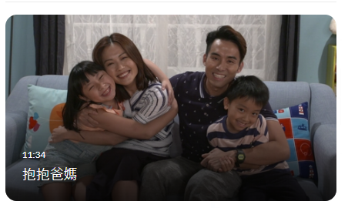
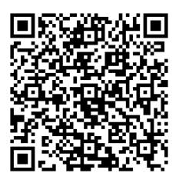
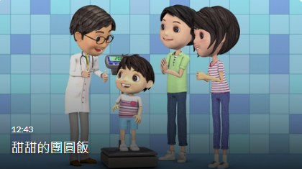
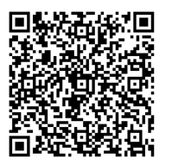
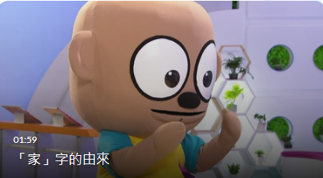
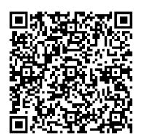
延伸活動（三）： 觀看影片
抱抱爸媽
甜甜的團圓飯
「家」字的由來
延伸活動（四）： 有關兒童孝順故事
[按：學校可自行選取中華孝道相關的故事播放]
Notes:
（按：建議學校自行播放中華孝道相關的故事]

Slide 23
參考資料
〈學習二十四孝的故事：黃香「扇枕溫衾」〉
https：//emm.edcity.hk/media/%E5%AD%9D%E9%A0%86%E7%9A%84%E9%BB%83%E9%A6%99/1_mijqs7ht
https：//emm.edcity.hk/media/%E5%85%92%E6%AD%8C%E3%80%8A%E5%AD%9D%E9%A0%86%E7%88%B8%E5%AA%BD%E3%80%8B%28%E4%B8%AD%E6%96%87%E5%AD%97%E5%B9%95%E7%89%88%E6%9C%AC%29/1_6whrjbra

